Slide 1


Solución telemática para integradores de sistemas
para una gestión eficaz de la flota
Notes:
This presentation is devoted to Navixy's solutions for different industries.
It showcases how Navixy can help to enhance and the business processes add clarity to the workflow.
How to use it?
1) Copy it for your needs.
2) Tailor it for a specific client. The presentation design makes it easy to cut off a part without corrupting the main idea. (Please do not forget to delete it from slide 5 too).

Slide 2


Plataforma de gestión
de recursos móviles centrada en el usuario
Podrá crear soluciones eficaces para la gestión de flotas, el servicio de campo y el seguimiento de activos por GPS, todo a la vez.
800K+
1700+
700+
objetos en todo el mundo
dispositivos integrados
distribuidores e integradores de sistemas
130+
34
100+
países
idiomas soportados
empleados en cuatro oficinas en todo el mundo
Notes:
WoW-facts about the Navixy platform. Evidences that witness our credibility.

Slide 3

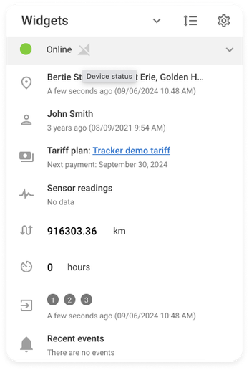

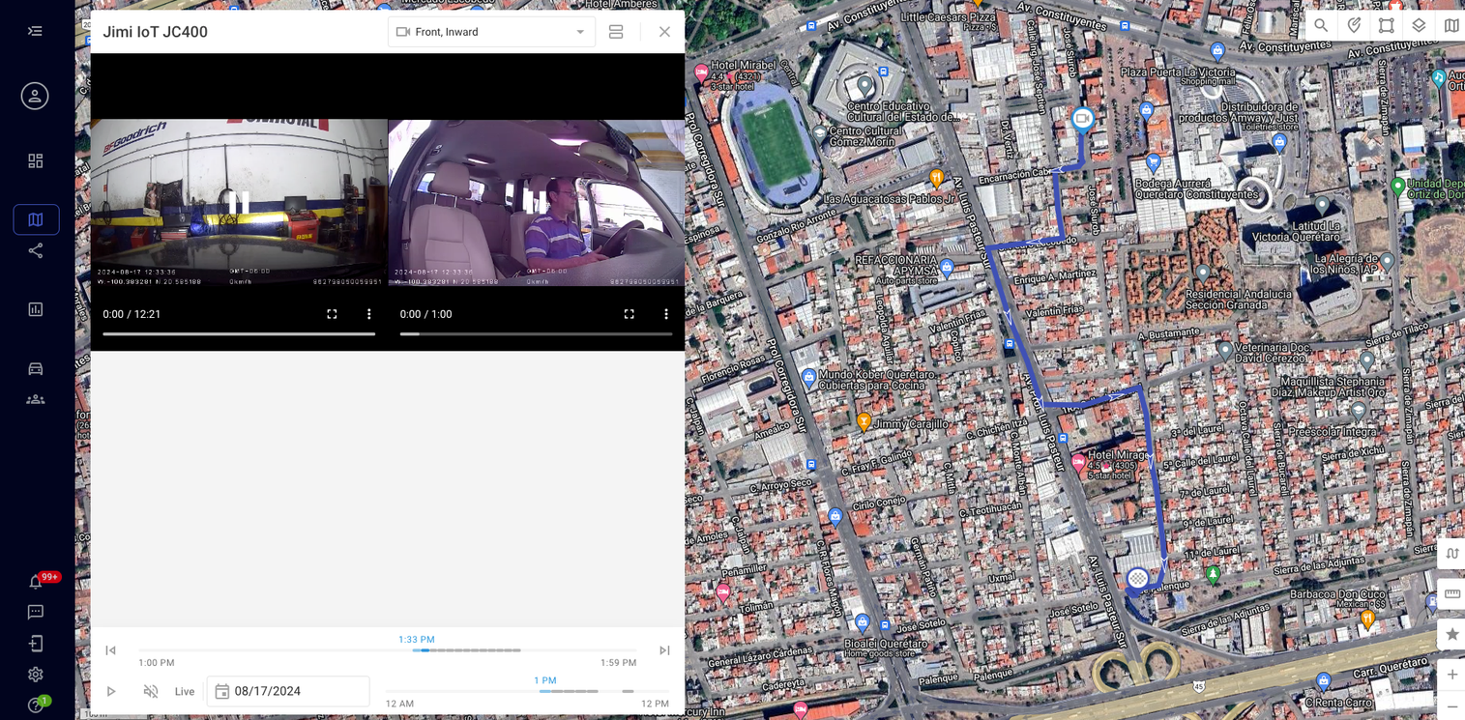
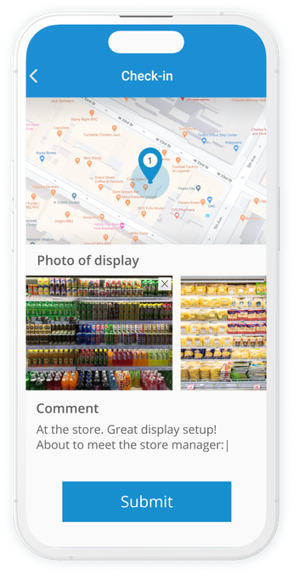
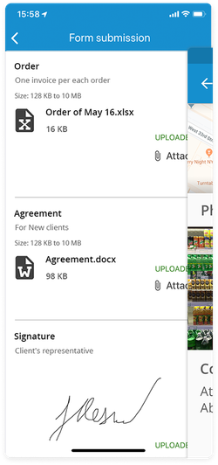
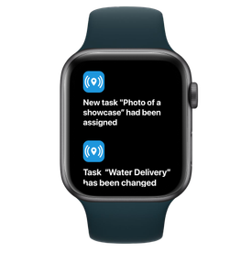
¿Por qué Navixy?
Interfaz intuitiva
Dedique menos tiempo a formar a su equipo y más a hacer crecer su negocio
Perfecta integración
de dispositivos
Gracias a la compatibilidad con más de 1.700 dispositivos GPS
Activación remota de dispositivos
Sólo tiene que añadir el número de serie y el número de teléfono del rastreador
Integración flexible de aplicaciones
Conecte las soluciones adicionales con las aplicaciones de Navixy Marketplace
Equipo de asistencia
Resuelva cualquier problema, garantizando operaciones más fluidas y clientes más satisfechos
Solución personalizadas
Adapte la plataforma a sus necesidades exactas
Acceso a datos en tiempo
Mantenga el control con actualizaciones instantáneas
Notes:
Why Navixy is an outstanding MRM-platform? Explore key benefits which help to reshape your business and the businesses of your customers.

Slide 4

Arrendamiento
Leasing
Minería
Transporte
INDUSTRIAS
INDUSTRIAS
Logística
Alimentos
Ultima Milla
Salud

Slide 5




Soluciones para flotas de todos los tamaños
Datos precisos de la flota
Comportamiento
del conductor
Seguridad en la ruta
Control
de combustible
  Datos de los vehículos en tiempo real
  Alertas sobre parámetros clave
  Informes para un análisis en profundidad de los datos
  Conexión de múltiples dispositivos para crear soluciones para proyectos complejos y multidimensionales con MDVR
  Programación automatizada del mantenimiento en función del kilometraje, las horas de motor o las fechas establecidas
  Datos detallados sobre cada viaje
  Pruebas en vídeo de accidentes o robos de carga para almacenarlas en la nube
  Prevención de accidentes con alertas ADAS
  Informes de conducción ecológica para controlar los malos hábitos de conducción
  Avisos DMS para comprobar el comportamiento del conductor dentro del vehículo
  Notificaciones instantáneas
  Gestión mejorada del flujo de trabajo con funciones de identificación del conductor y antirrobo
  Alertas en tiempo real para evitar el robo de combustible
  Análisis del consumo de combustible para reducir costos
Notes:
Here are key features that a re common for all industries.

Slide 6



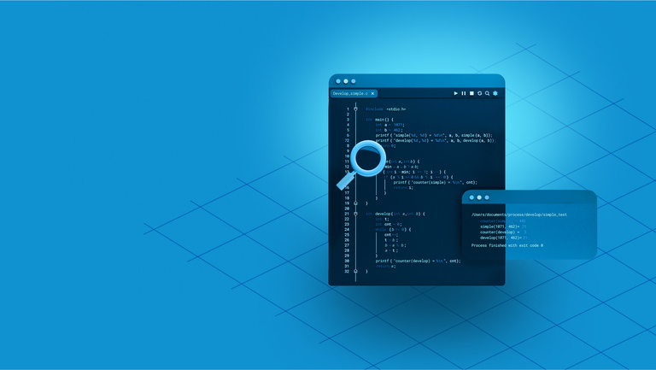

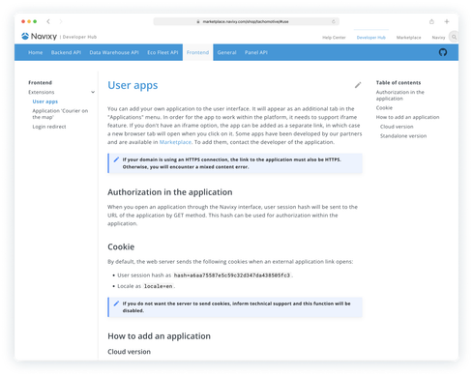
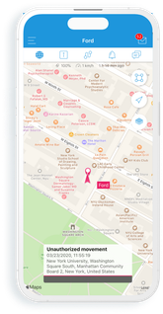
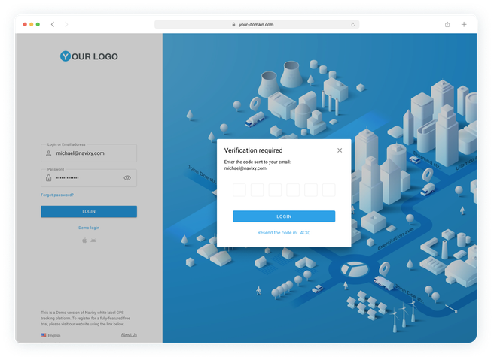


Plataforma de gestión
de recursos móviles centrada en el usuario
Puede crear soluciones eficaces para la gestión de flotas, el servicio de campo y el seguimiento de activos por GPS, todo a la vez. Descubra cómo Navixy transforma sus datos en oportunidades para impulsar el negocio
Recolección
de datos
Tratamiento
y control de datos
Integración
de datos
Integración y desarrollo de aplicaciones
Facilidad para recopilar, gestionar, supervisar y solucionar problemas de los datos
a distancia en tiempo real.
Haga que los datos telemáticos trabajen para usted de la mejor manera. Acceda fácilmente a los datos sin procesar y transfiéralos, usando IoT Logic: un gestor de tráfico de datos.
Trabaja de manera eficiente con datos telemáticos en distintas plataformas gracias a las potentes herramientas de Navixy.
Adapte Navixy a sus
necesidades específicas
y amplíe sus capacidades
o integre la funcionalidad telemática en sus aplicaciones.
Seguridad
Adapte Navixy a sus necesidades específicas y amplíe sus capacidades o integre la funcionalidad telemática en sus aplicaciones.

Slide 7


Habilita análisis telemático sin necesidad de API: consulta todos tus datos mediante SQL
Notes:
Propongo como título
Datos? Hub de Datos.
Excelencia impulsada por los datos.

Slide 8

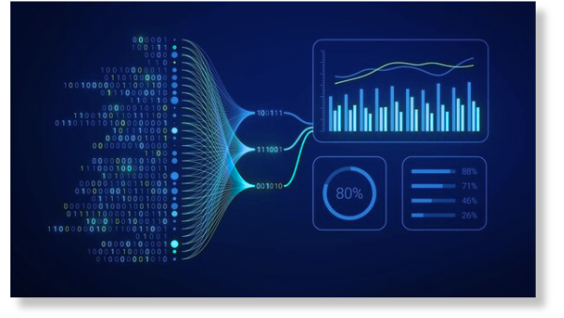
IoT Query como Escenario Fundamental
Navixy IoT Query es su plataforma centralizada diseñada para un acceso flexible y directo a los datos, lo que permite a los usuarios acceder a todo el espectro de sus datos
Acceso directo y sencillo a una base de datos específica por cliente
Flujos de trabajo de datos personalizados a través
de una arquitectura lista para la integración, compatible con herramientas de BI internas y de terceros
Autonomía y seguridad de los datos mediante
la implementación de entornos personalizados
Notes:
Data Hub es una plataforma centralizada para el acceso flexible y directo de los datos.
Natalia.

Slide 9







Realidad del Centro de Datos
Navixy IoT Query es una plataforma centralizada de almacenamiento
de datos para análisis, diseñada para administrar y analizar datos telemáticos y comerciales.
Combina las fortalezas de los lagos de datos y los almacenes
de datos para proporcionar un entorno unificado, escalable
y seguro para la gestión de datos
Business data
Analytics
Data Lakehouse: Almacenamiento de datos centralizado con diversas fuentes de datos integrados, sin silos y proporcionando una visión amplia de las operaciones comerciales
Telematics data
ETL
Navixy IoT Query
(PTL)
Integrations
Acceso a datos: Solución de acceso y procesamiento de datos
en tiempo real e históricos, permitiendo la toma de decisiones oportunas y adecuadas a los cambios del mercado
Other data
Data processing
Análisis de datos: Herramienta de análisis flexible para la creación
de informes/dashboards personalizados, mejorando la calidad
a través de profundizar en la interpretación de los datos

Slide 10




PTL es la base de la analítica avanzada
Estructura de Navixy IoT Query
Análisis listos para negocio
Business data
Próximamente en 2026
Ideales para crear tableros ejecutivos, reportes operacionales y herramientas de toma de decisiones
x
+
Oro
Conjuntos de datos procesados y estructurados
Plata
Ideales para modelado avanzado y experimentación
Datos sin procesar
Bronce
Perfectos para solución de problemas, detección
de anomalías e integraciones personalizadas
Telematics data
Notes:
Point to Line

Slide 11

Incremente
la eficiencia operativa
1
2
3
Fácil Acceso
Fácil Integración
Fácil Personalización
Proveer un acceso a un bloque de datos, permitiendo a los clientes recuperar
y analizar información facilmente a través de diferentes métodos
Facilitar la integración con otras aplicaciones y plataformas, permitiendo a las empresas aprovechar sus datos
a través de múltiples sistemas
Ofrecer opciones de personalización flexibles a nivel de datos, convirtiéndolos en información para necesidades específicas

Slide 12



Escenarios basados en roles
¿Quién?
¿Cómo?
¿Qué?
Técnico especialista
Modelado personalizado
de consultas SQL y herramientas o integraciones de análisis avanzado
Acceda a datos sin procesar
para realizar análisis exploratorios detallados, identificar tendencias
y descubrir información valiosa
(Analistas de datos, ingenieros de datos, Desarrolladores)
Personal comercial
Uso de herramientas
de BI (Power BI, Grafana, etc.), aplicaciones integradas, sistemas CRM / ERP
Acceda a información a través
de dashboards, informes, diferentes elementos visuales basados
en lógica y cálculos adicionales
(Gerentes de flota, Contadores, Logistas)

Slide 13
Ventaja competitiva
Dashboards Operativos
Informes Personalizados
Machine Learning & Modeling
Integraciones y datapipes
Iframes y Aplicaciones
Datos en tiempo real e históricos
BI desde el primer día
Altamente escalable

Slide 14






Ventajas del
Implementación dedicada
al almacenamiento de datos seguros
Conjunto completo de datos (negocios, telemática, meta)
Acceso e integración sin interrupciones
Solución totalmente administrada basada en la nube
IA y ML listos para análisis integrales

Slide 15



Siempre listos para ofrecer
la solución que se adapta a tus necesidades
Natalia Kargopolova
Account Executive LATAM
natalia.k@navixy.com
n.kargopolova@squaregps.com
+52 984 524 8417
LinkedIn
¡Gracias por su atención!

